Slide 1

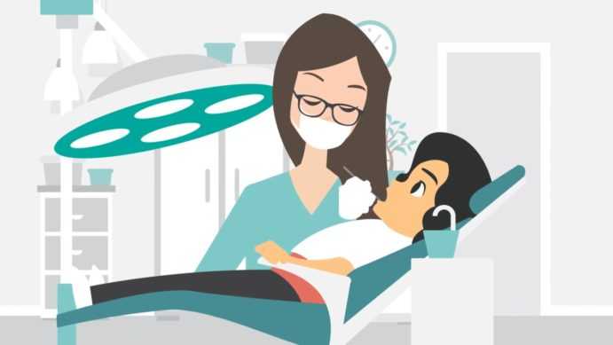
Développement d’une application d’un cabinet.
Presente par :
Encadrant :
BENZZOUBEIR Ouiam
HASSANI Doha
M. El MIDAOUI Omar
Classe : 4iir10

Slide 2
PLAN
Introduction
Cadrages du projet
01
02
conception
Realisation
03
04
Présentation de l’application
Problematique
Outils utilises
Diagramme de cas d’utilisation
Diagramme de classe
05
Conclusion

Slide 3
01
introduction
Présentation du projet
La gestion efficace des dossiers médicaux est essentielle pour le bon fonctionnement des cabinets médicaux. Avec l'évolution rapide des technologies et l'augmentation des attentes en matière de soins de santé, les professionnels de santé doivent adopter des solutions numériques pour optimiser leurs opérations quotidiennes.

Slide 4

problematique
La gestion des dossiers médicaux dans un cabinet de santé est une tâche complexe et critique qui exige précision, rapidité et confidentialité. Traditionnellement, les cabinets médicaux ont utilisé des méthodes papier pour gérer les dossiers des patients

Slide 5






Les outils utilisés
02
Cadrage du projet
Navigateur de test
Star uml

Slide 6
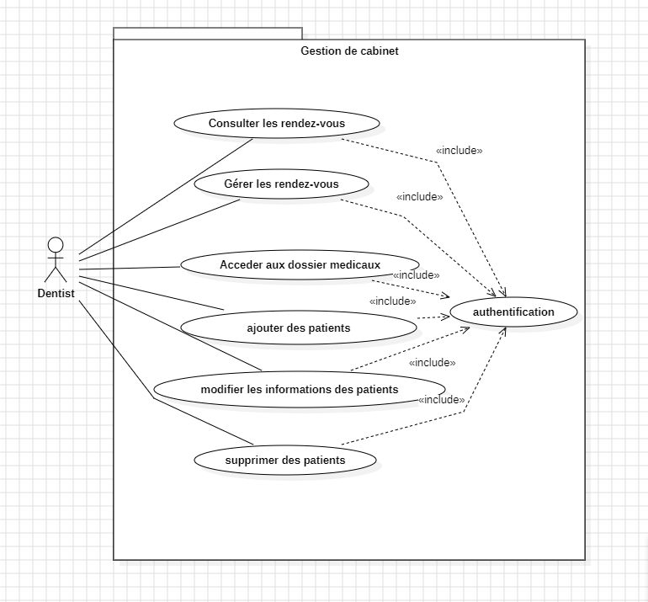
conception
03
Diagramme de cas d’utilisation

Slide 7
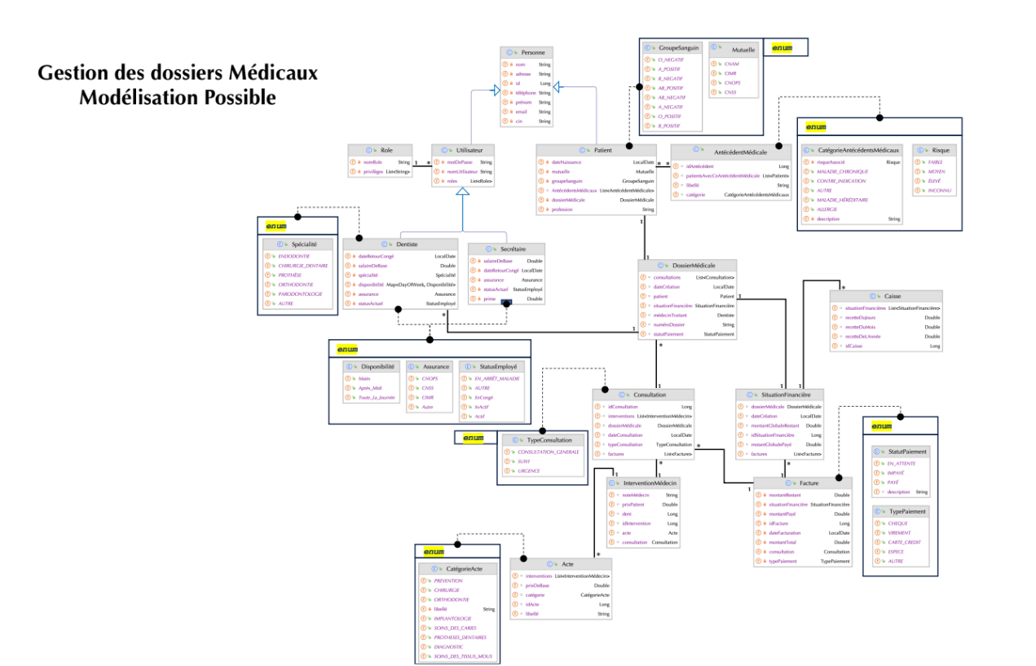
Diagramme de classe

Slide 8
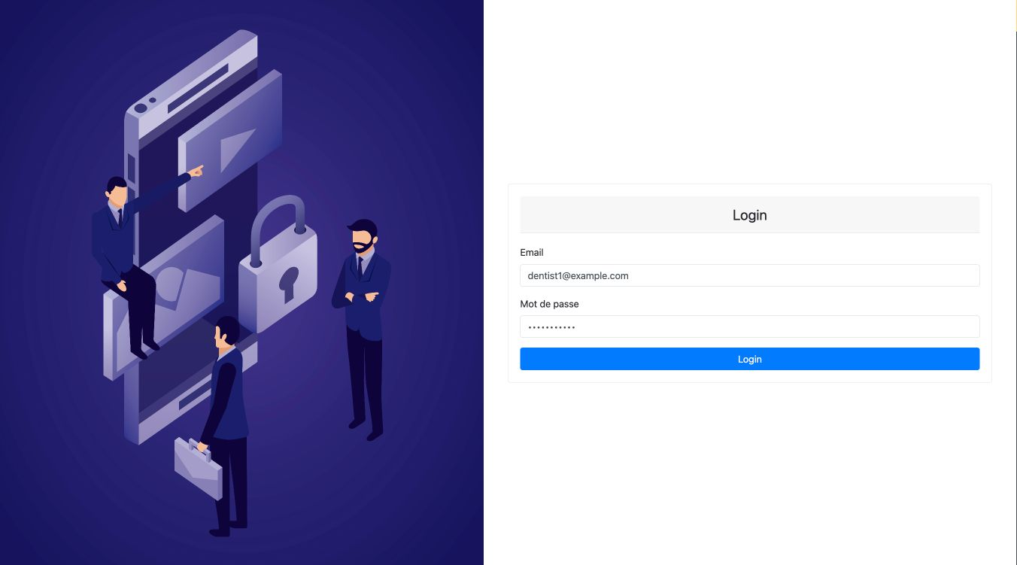
Réalisation
04

Slide 9
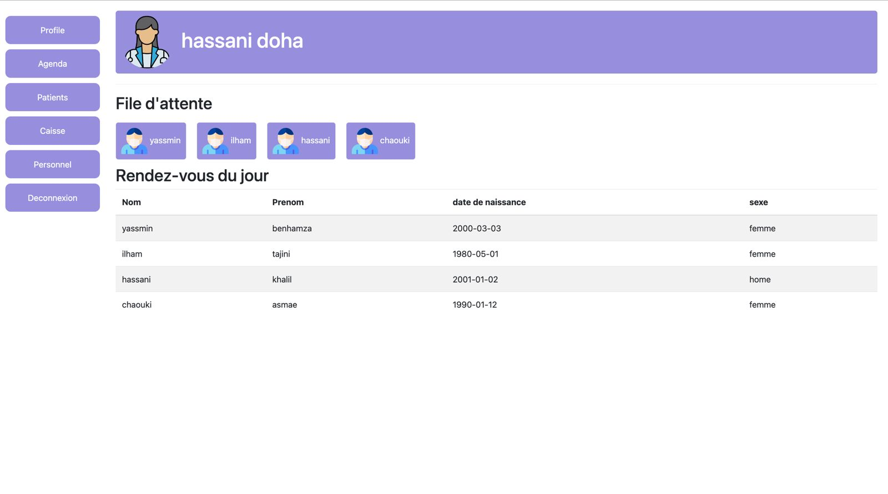

Slide 10
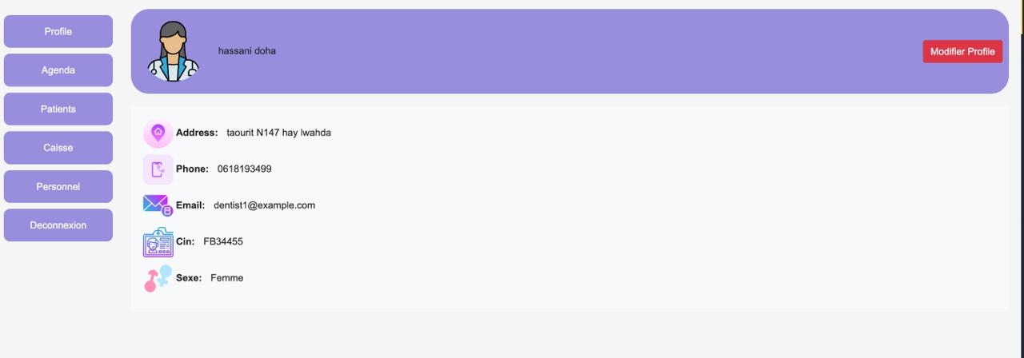

Slide 11
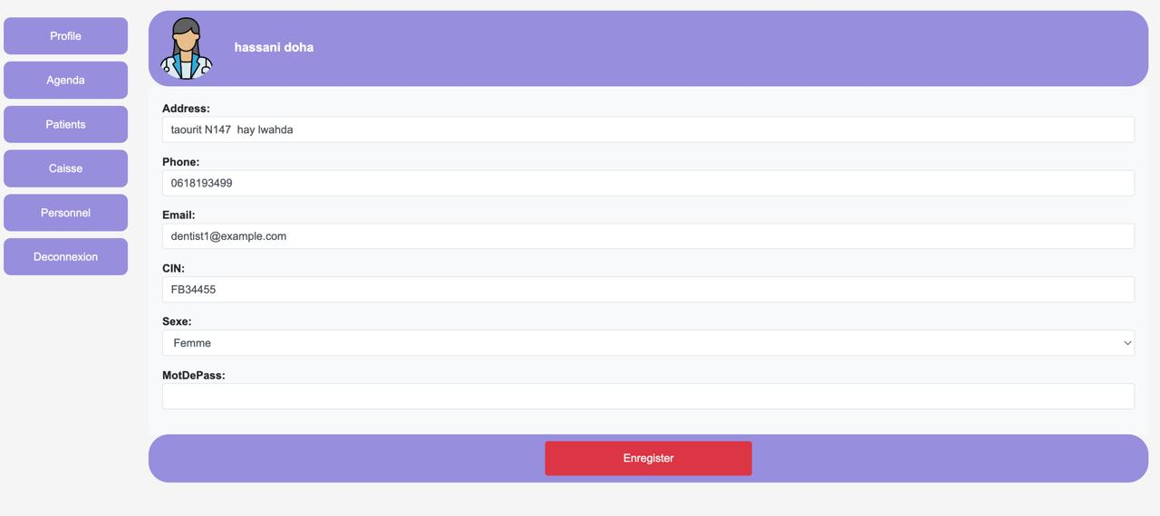

Slide 12
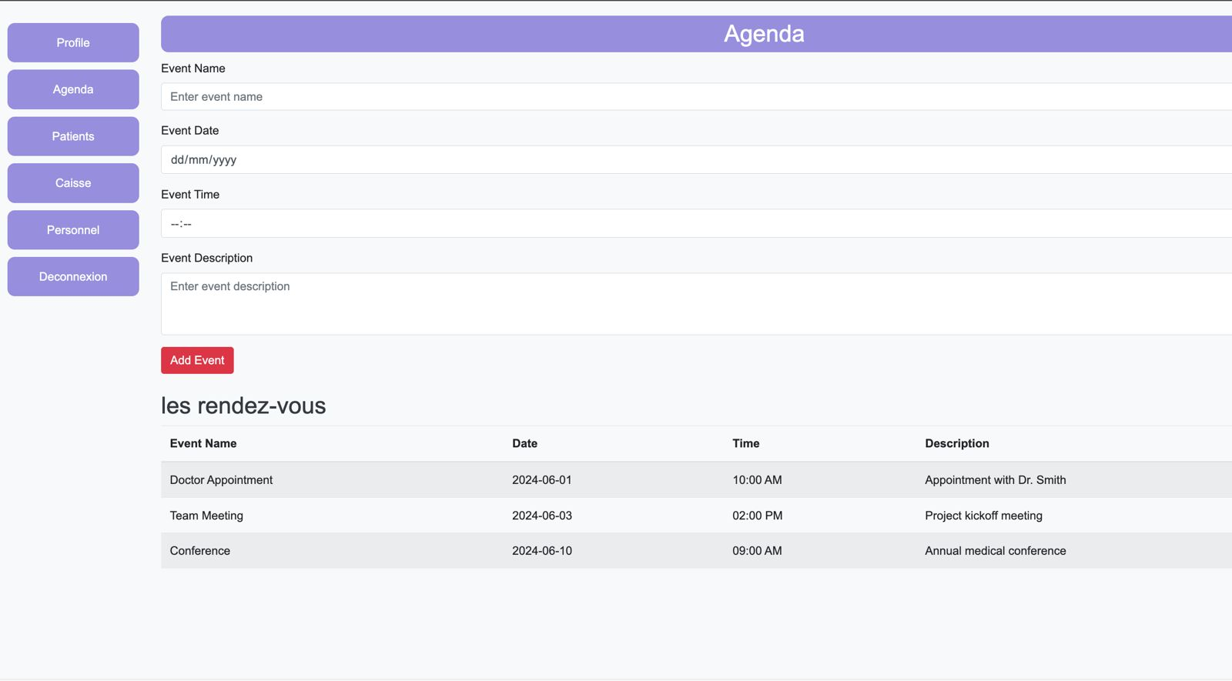

Slide 13
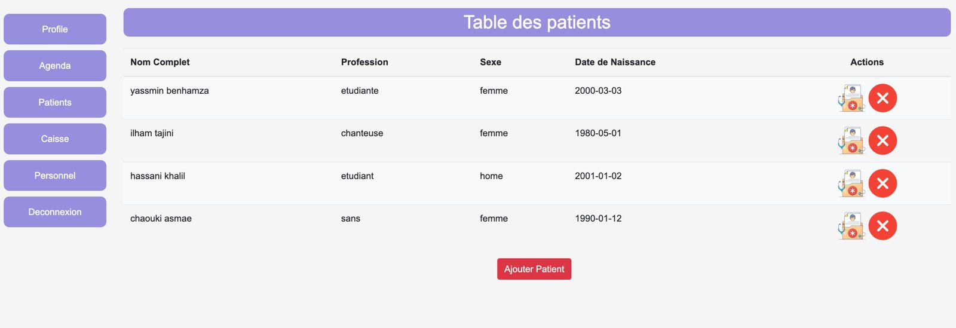
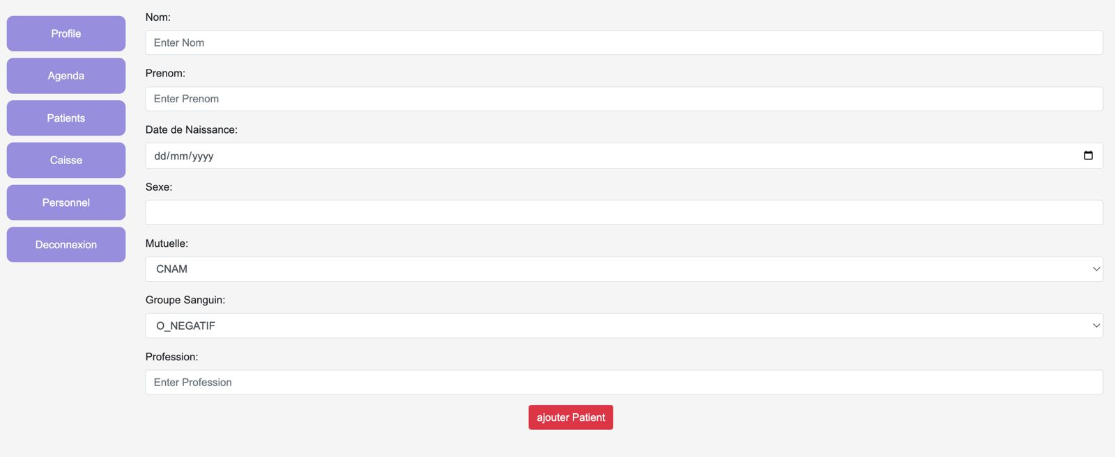

Slide 14
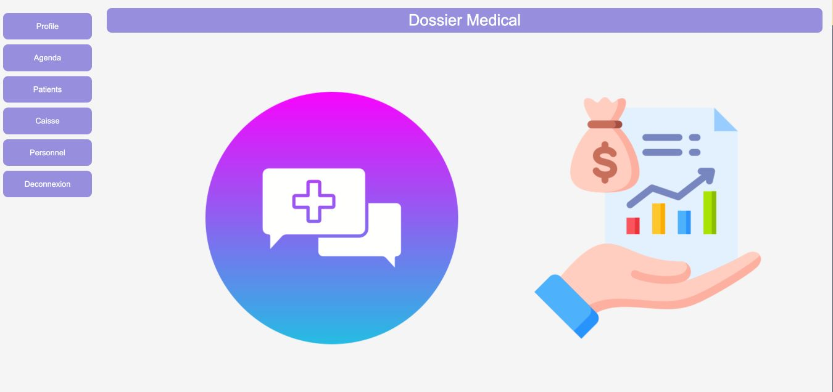

Slide 15
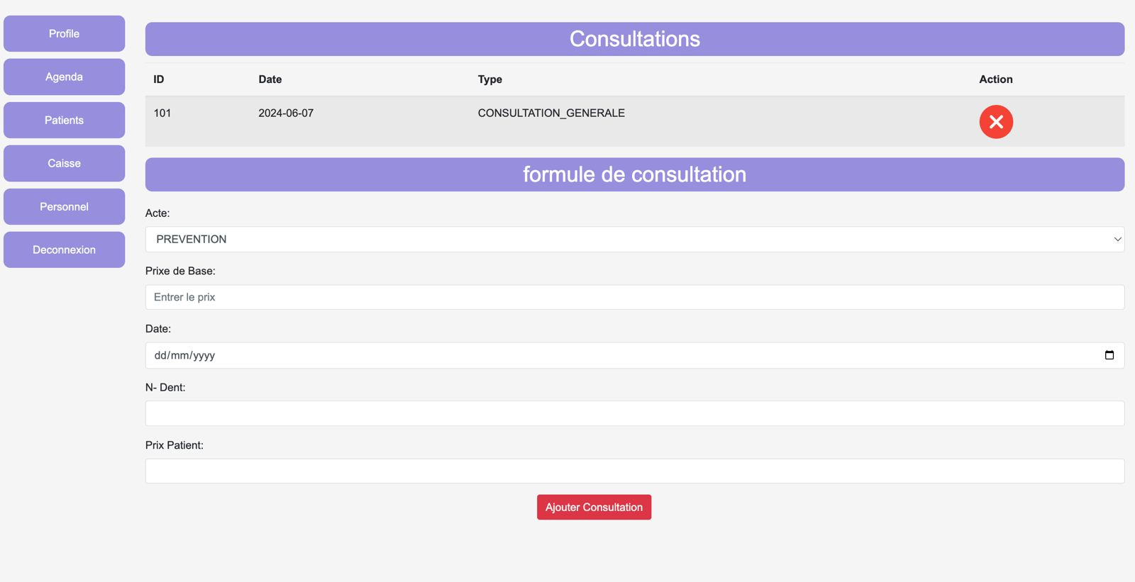

Slide 16
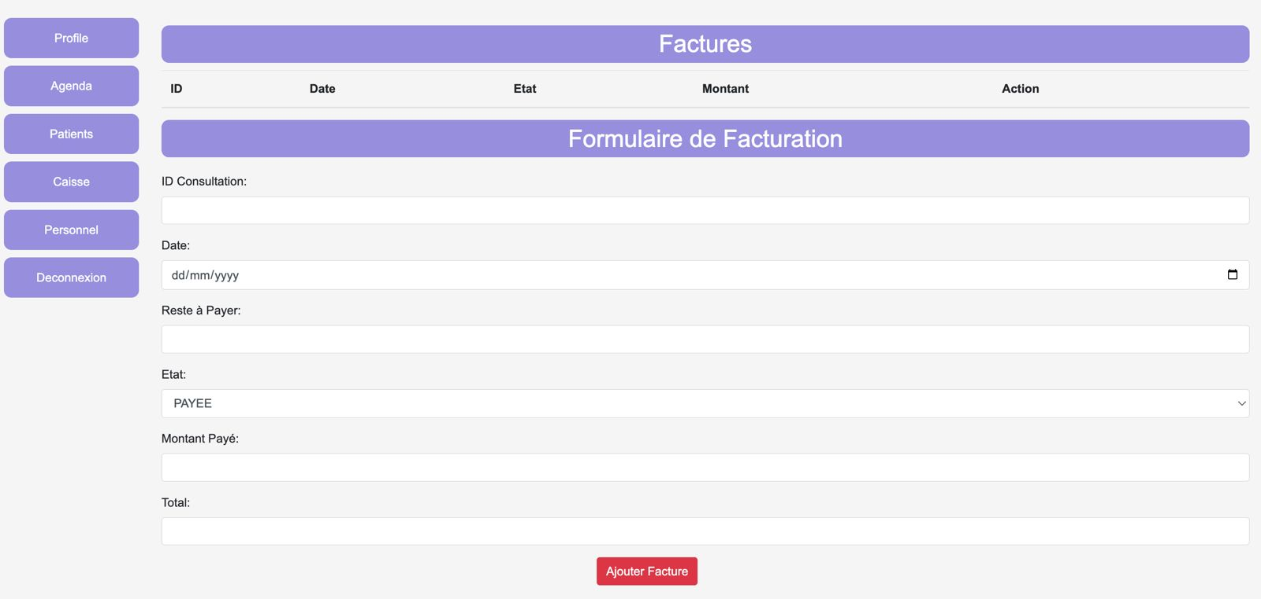

Slide 17
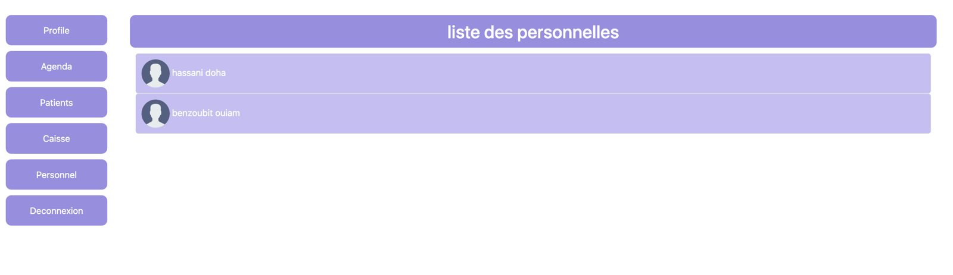

Slide 18

conclusion
05

